Slide 1

Проект EС-МОП
«Зміцнення адміністрації праці з метою покращення умов праці та подолання незадекларованої праці»
Незадекларована праця в Україні
Забезпечення додержання законодавства та збір внесків в умовах поширеної незадекларованої праці
Міжнародний Навчальний Центр(МНЦ) | Міжнародна організація праці (МОП)
Київ, Україна| 4 вересня 2018
Антоніу Сантуш / António Santos
Менеджер проекту / Project manager

Slide 2
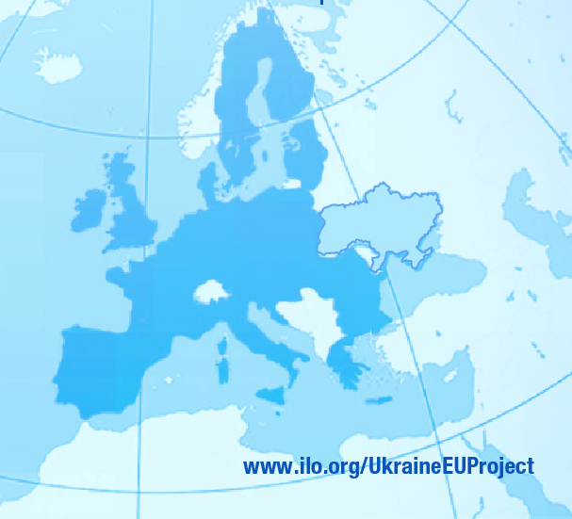
Зміст
Незадекларована праця (НП) (поняття, класифікація, основні причини та наслідки)
Незадекларована праця в Україні (масштаби, характер та найактуальніші форми прояву)
Головні результати Першого соціолоічного обстеження незадекларованої праці в Україні (масштаби, характер незадекларованої праці, профіль незадекларованих працівників та причини)

Slide 3
Концепція НП
Є законною за своїми характерис-тиками
Здійснення
діяльності
Повністю або частково незадекларована в Управлінні праці, податковій адміністрації або органі соціального забезпечення
Незадекла-рована праця (НП)
В рамках трудових відносин
Обов'язкове декларування в Управлінні праці, податковій адміністрації або органі соціального забезпечення
Винагорода за законом або за контрактом

Slide 4
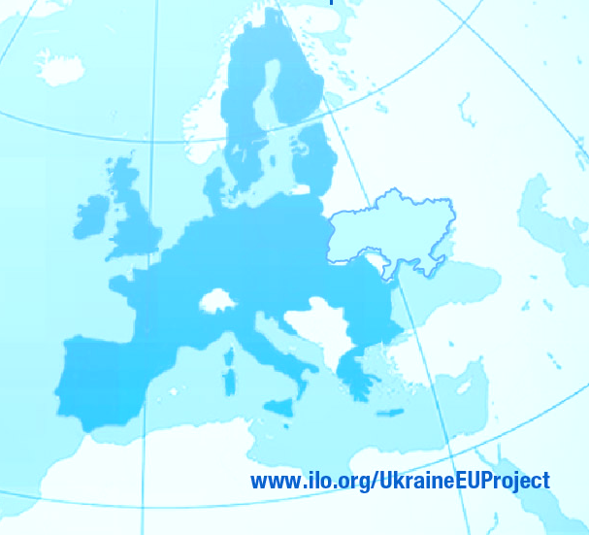
Класифікація НП
Незадекларована праця
Повністю незадекларована праця
Частково незадекларована праця
Сумісництво
Одержувачі допомоги у разі безробіття
Пенсіонери
Фіктивні волонтери
Нелегальні іммігранти
Дитяча праця
Торгівля людьми з метою сексуальної чи трудової експлуатації
Приховування трудових відносин
Підтвердження винагороди
Фіктивні самозайняті
Фіктивні цивільно-правові
договори
Фіктивні надавачі послуг
Фіктивні субпідрядники/аутсорсинг
Фіктивні стажери/інтерни
Фіктивні індивідуальні підприємці
Фіктивний неповний робочий день
Фіктивна відсутність (частина місяця)
Незафіксовані понаднормові роботи
Негрошові виплати (автомобіль, кредитна картка, мобільний телефон, газ, орендна плата)
Грошові компенсації фіктивних відряджень

Slide 5
Основні причини НП
Працівники | Роботодавці
Недостатньо постійних робочих місць | Важко знайти постійних працівників
Це єдиний спосіб знайти роботу в регіоні/секторі | Саме в такий спосіб цей сектор працює
Труднощі доступу до ринку праці (відсутність кваліфікації, відсутність ліцензії, вік, інвалідність, невідповідність місця проживання) | Знизити витрати на персонал (зарплати, щорічні відпустки, понаднормові, охорона праці тощо) та збільшити доходи
Це сезонна або короткострокова робота | Підвищити конкурентоспроможність
Збільшити чистий дохід | Збільшити гнучкість людських ресурсів (під час найму та звільнення)
Надмірне податкове навантаження
Обидві сторони (працівник і роботодавець) отримують вигоду від НП
Надмірний адміністративний, юридичний та бюрократичний тягар
Нерозуміння переваг декларування
Нерозуміння недоліків відмови від декларування

Slide 6
Основні наслідки НП
Працівники | Роботодавці | Держава
Неприйнятні умови праці | Недобросовісна конкуренція | Нестабільність системи соціального забезпечення
Відсутність захисту у разі ушкоджень, спричинених нещасними випадками на виробництві | Труднощі в отриманні кредиту і розширенні справи | Дисбаланс державних фінансів
Відсутність захисту в різних випадках (безробіття, хвороба, вихід на пенсію тощо) | Управлінська «короткозорість» − конкурентоспроможність головним чином завдяки порушенням закону | Нестача державних ресурсів для надання державних послуг та соціального захисту
Відсутність правових гарантій (заробітна плата, захист від незаконних звільнень, щорічні відпустки, навчання, обмеження робочого часу, відпочинок, умови праці тощо) | Низька продуктивність (через плинність кадрів, відсутність або низький рівень підготовки, відсутність досвіду в економічній сфері тощо) | Збільшення податку на прибуток та податків на соціальні внески
Неможливість отримати визнання, підтвердження та сертифікацію професійних навичок і досвіду | Труднощі із наданням гарантій на товар/послугу | Погіршення умов праці та побуту внаслідок соціального навантаження
Санкції за недотримання | Псування іміджу роботодавця та відсутність доступу до певних ринків | Недобросовісна конкуренція та зменшення іноземних інвестицій
 | Санкції за недотримання | Нерівність, сегментація, відчуження та соціальна несправедливість.

Slide 7
Масштаб і характеристики НП
ГАЛУЗІ ДІЯЛЬНОСТІ | МАСШТАБ НП (ОБСТЕЖЕННЯ) |  | МАСШТАБ НЕФОРМАЛЬНОЇ ЕКОНОМІКИ
 | ПРОПО-ЗИЦІЯ | ПОПИТ | НЕФОР-МАЛЬНА ЗАЙНЯТІСТЬ У ФОРМАЛЬНОМУ СЕКТОРІ | ЗАЙНЯ-ТІСТЬ У НЕФОР-МАЛЬ-НОМУ СЕКТОРІ
Сільське господарство, лісове господарство та рибне господарство (зокрема садівництво) | 8.9% | 16.0% | 6.1% | 57.6%
Промисловість |  | 24.0% | 6.9% | 1.5%
Будівництво |  | 24.0% | 32.0% | 25.2%
Оптова та роздрібна торгівля (зокрема продаж продуктів харчування фермерськими господарствами; продаж товарів/послуг, пов'язаних із хобі) | 22.5% | 24.0% | 24.7% | 3.7%
Транспорт, складське господарство, поштова та кур'єрська діяльність (зокрема обслуговування автотранспортних засобів/ремонт автомобілів; допомога у переїзді; послуги таксі) | 10.7% | 15.0% | 10.2% | 2.8%
Тимчасове розміщення й організація харчування | 2.0% | 55.0% | 29.4% | 0.6%
Надання інших видів послуг (зокрема послуги з домашнього господарства − догляд за домом, ремонт, прибирання та облаштування; догляд за дитиною; прасування; репетиторство; перукарські та косметичні послуги) | 30.3% | 60.0%

Slide 8
НП в Україні – Найбільш актуальні прояви НП
Неформальна зайнятість осіб на підприємствах формального сектору (наймана праця без формалізованих трудових відносин на зареєстрованих підприємствах)
Зайнятість у неформальному секторі (господарська діяльність, що здійснюється незареєстрованими підприємствами або особами без реєстрації у відповідних органах);
Незадекларовані робочі години та зарплата “в конверті”
Замасковане працевлаштування (через комерційні контракти, контракти незалежних підрядників, фіктивна самостійна робота, фальшиві стажування, фальшиві волонтери та неправильне використання віддалених та аутсорсингових механізмів)
Незадекларована вторинна зайнятість (“Сумісництво”)

Slide 9
НП в Україні– статистика неофіційної зайнятості
3,961,200 осіб, що становлять 24,3% від загальної кількості зайнятого населення (2016 рік)
Быльшість штатних співробітників (52,2%)
Більшість чоловіків(57,9%)
Більшість сільського населення (52,2%)
Найбільш уразливі групи: молодь у віці 15-24 років (35,6%) та пенсіонери 60-70 років (36%)
В основному в сільському господарстві та будівництві

Slide 10
НП в Україні– неформальна зайнятість в формальному секторі
1,830,200 осіб, що становлять 11.3% від загальної кількості зайнятого населення (2016)
Найвищий показник в Івано-Франківську(26.3%), Львові (16.7%) та Херсоні (14.9%)
Більшість в будівництві (32,0% всіх працюючих у секторі), тимчасове розміщення та послуги харчування (29,4%), оптова та роздрібна торгівля (24,7%)
Переважно зосереджені в містах (73.9%)

Slide 11
НП в Україні – зайнятість в неформальному секторі
2,131,000 осіб, що становлять 13% of the total employed population (2016)
Найвищий показник в Чернівцях (40.0%), Рівному (38.5%), Закарпатті (32.6%), Херсоні (27.2%) та Івано-Франківську (26.9%)
Переважно в сільському, лісовому та рибному господарстві
(57.6%) та будівництві (25.2%)
Переважно зосереджені в сільській місцевості (74.7%)

Slide 12
НП в Україні – незареєстровані робочі години/зарплата
До 85-90% заявлених зарплат є незадекларованими (Каразішвілі та Дмитренко, 2010)
Близько 12,4% працівників формальних підприємств отримують незареєстровані заробітні плати
Середні робочі години на тиждень будуть на 11,3% довшими за звітні (Обстеження трудових ресурсів)

Slide 13
Перше соціологічне обстеження незадекларованої праці в Україні (UUDWS)
Проведено за замовленням Національного університету Києво-Могилянської академії та Міжнародної організації праці (ILO)
Прямий метод оцінки розміру та характеру незадекларованої праці, використовуючи методологію двох спеціальних досліджень Eurobarometer "Незадекларована праця в Європейському Союзі", проведених TNS Opinion & Social у 2007 та 2013 роках
Проведено Київським міжнародним інститутом соціології (КМІС) з жовтня по листопад 2017 року
На основі анкетування проведено 1,000 інтерв'ю

Slide 14
Основні результати обстеження (UUDWS) – розмір НП
7.10% респондентів визнали, що протягом останніх 12 місяців
виконували ту чи іншу незадекларовану оплачувану діяльність
33% респондентів вважають, що принаймні половина (50% або більше) населення України працює на незадекларованих засадах
45.8% респондентів особисто знають людей, які працюють без декларування

Slide 15
Основні результати обстеження (UUDWS) – профіль незадекларованих працівників
73.8% становлять чоловіки
Основні вікові групи: 35-44 років (близько 32%), 45-54 років (близько 28%) та 25-34 років (23%)
62% живуть в містах
Статус зайнятості: безробітний (33,5%), найманий (31,2%), самозайнятий (18,4%), пенсіонер (10,5%) та студент (1,9%).

Slide 16
Основні результати обстеження (UUDWS) – характер основної незадекларованої діяльності
Послуги з ремонту або благоустрою житла (25.7%)
Садівництво (8.9%)
Продаж продуктів (наприклад фермерські продукти) (14.1%)
Ремонт автомобілів (8.1%)
Продаж товарів/послуг, пов'язаних з улюбленими заняттям (7.4%)

Slide 17
Основні результати обстеження (UUDWS) – причини незадекларованої праці
Не можу знайти постійне місце роботи (19.7%)
Це нормально так працювати (12.9%)
Це була сезонна робота, яку не варто було декларувати (15.4%)
Держава не робить нічого для вас, тому чому я повинен платити податки (10.8%)
Обидві сторони отримали вигоду від цього (10.2%)

Slide 18
Основні результати обстеження (UUDWS) – головні 2 причини незадекларованої праці
Відсутність постійної роботи на ринку праці (20%)
Недостаній дохід від постійної роботи (16%)
Держава не робить нічого для вас, тому чому вони повинні платити податки (19%)
Податки та / або внески на соціальне забезпечення є надто високими (13%)

Slide 19
Дякую за увагу!
Thank you for your attention!
Gracias por su atención!
Obrigado pela vossa atenção!
robalo@ilo.org

